Slide 1
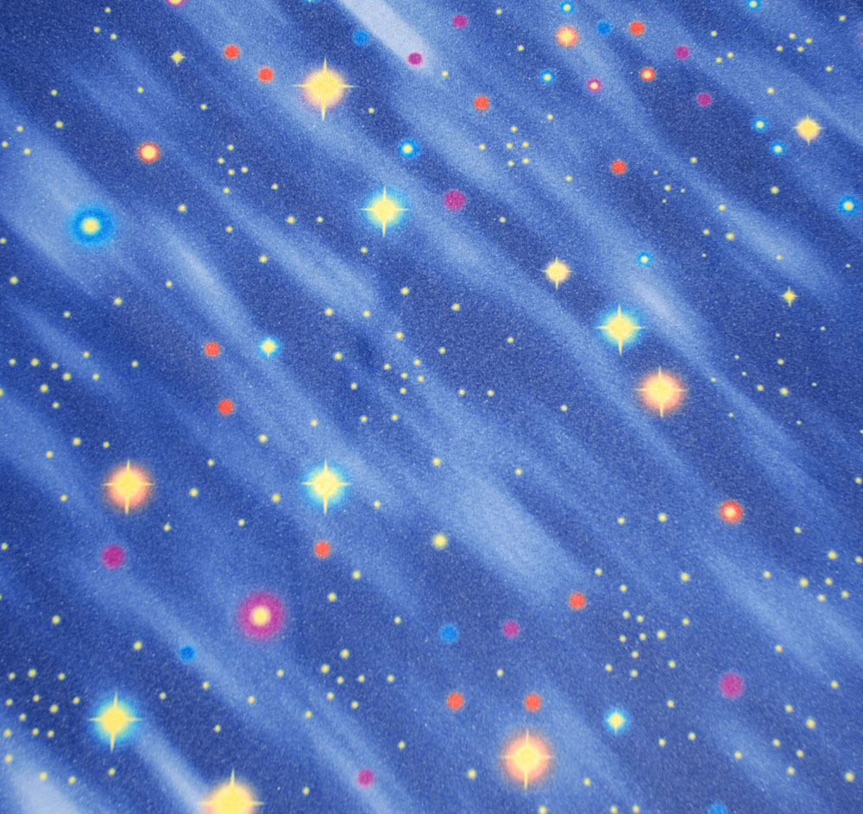
Космическое приключение
МБДОУ «Детский сад №17 «Звёздочка»
г. Лесосибирска
Подготовила Петрова
Людмила Сергеевна

Slide 2
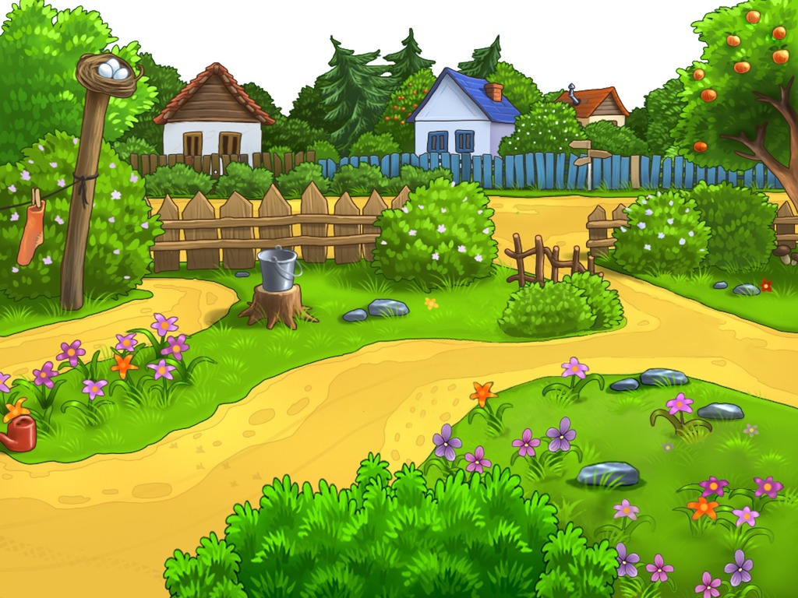
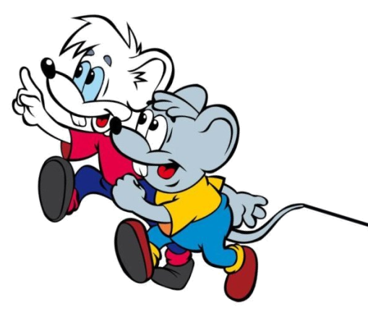

Slide 3
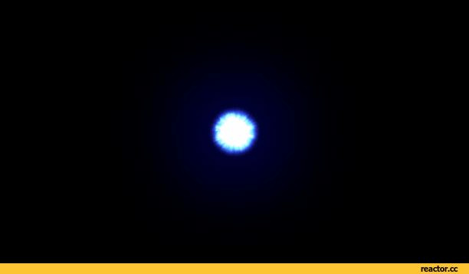
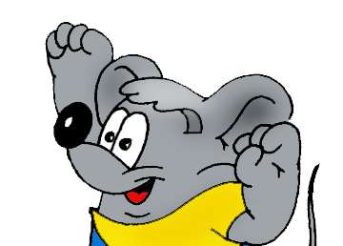

Slide 4
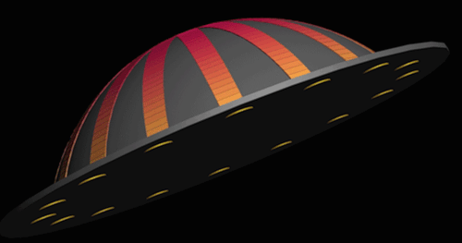
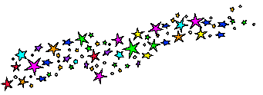

Slide 5
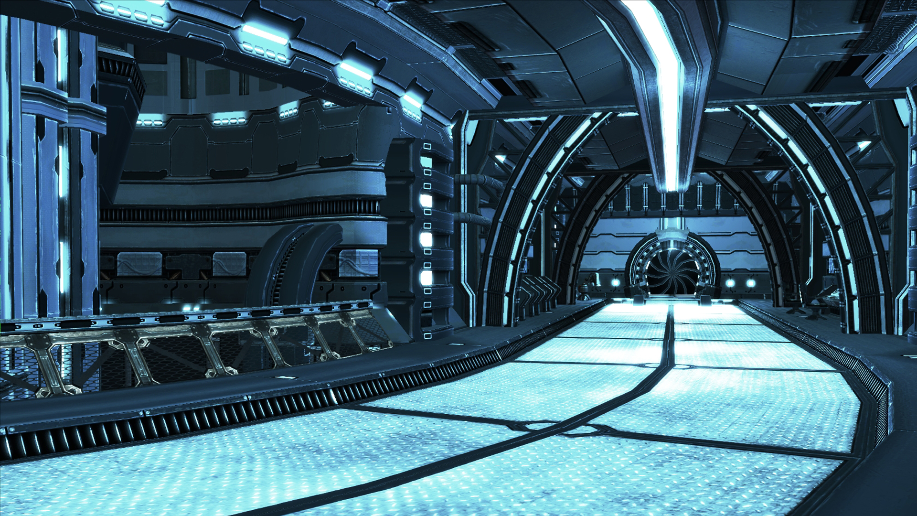
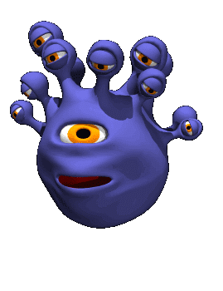
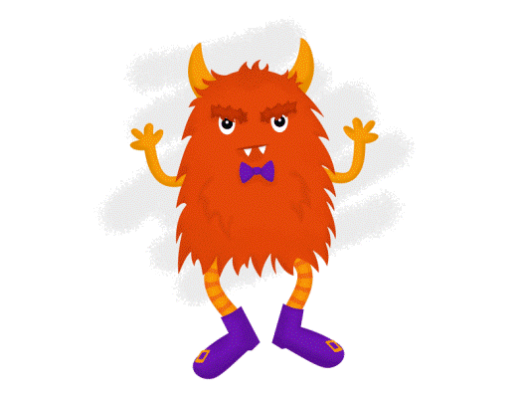
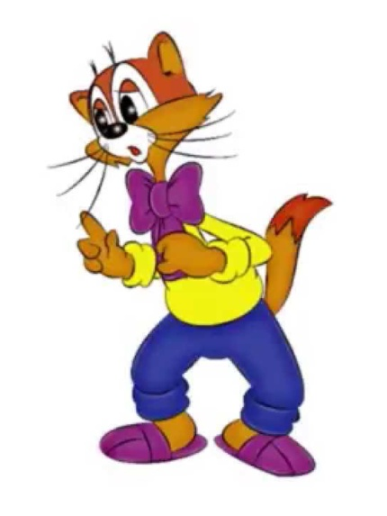

Slide 6
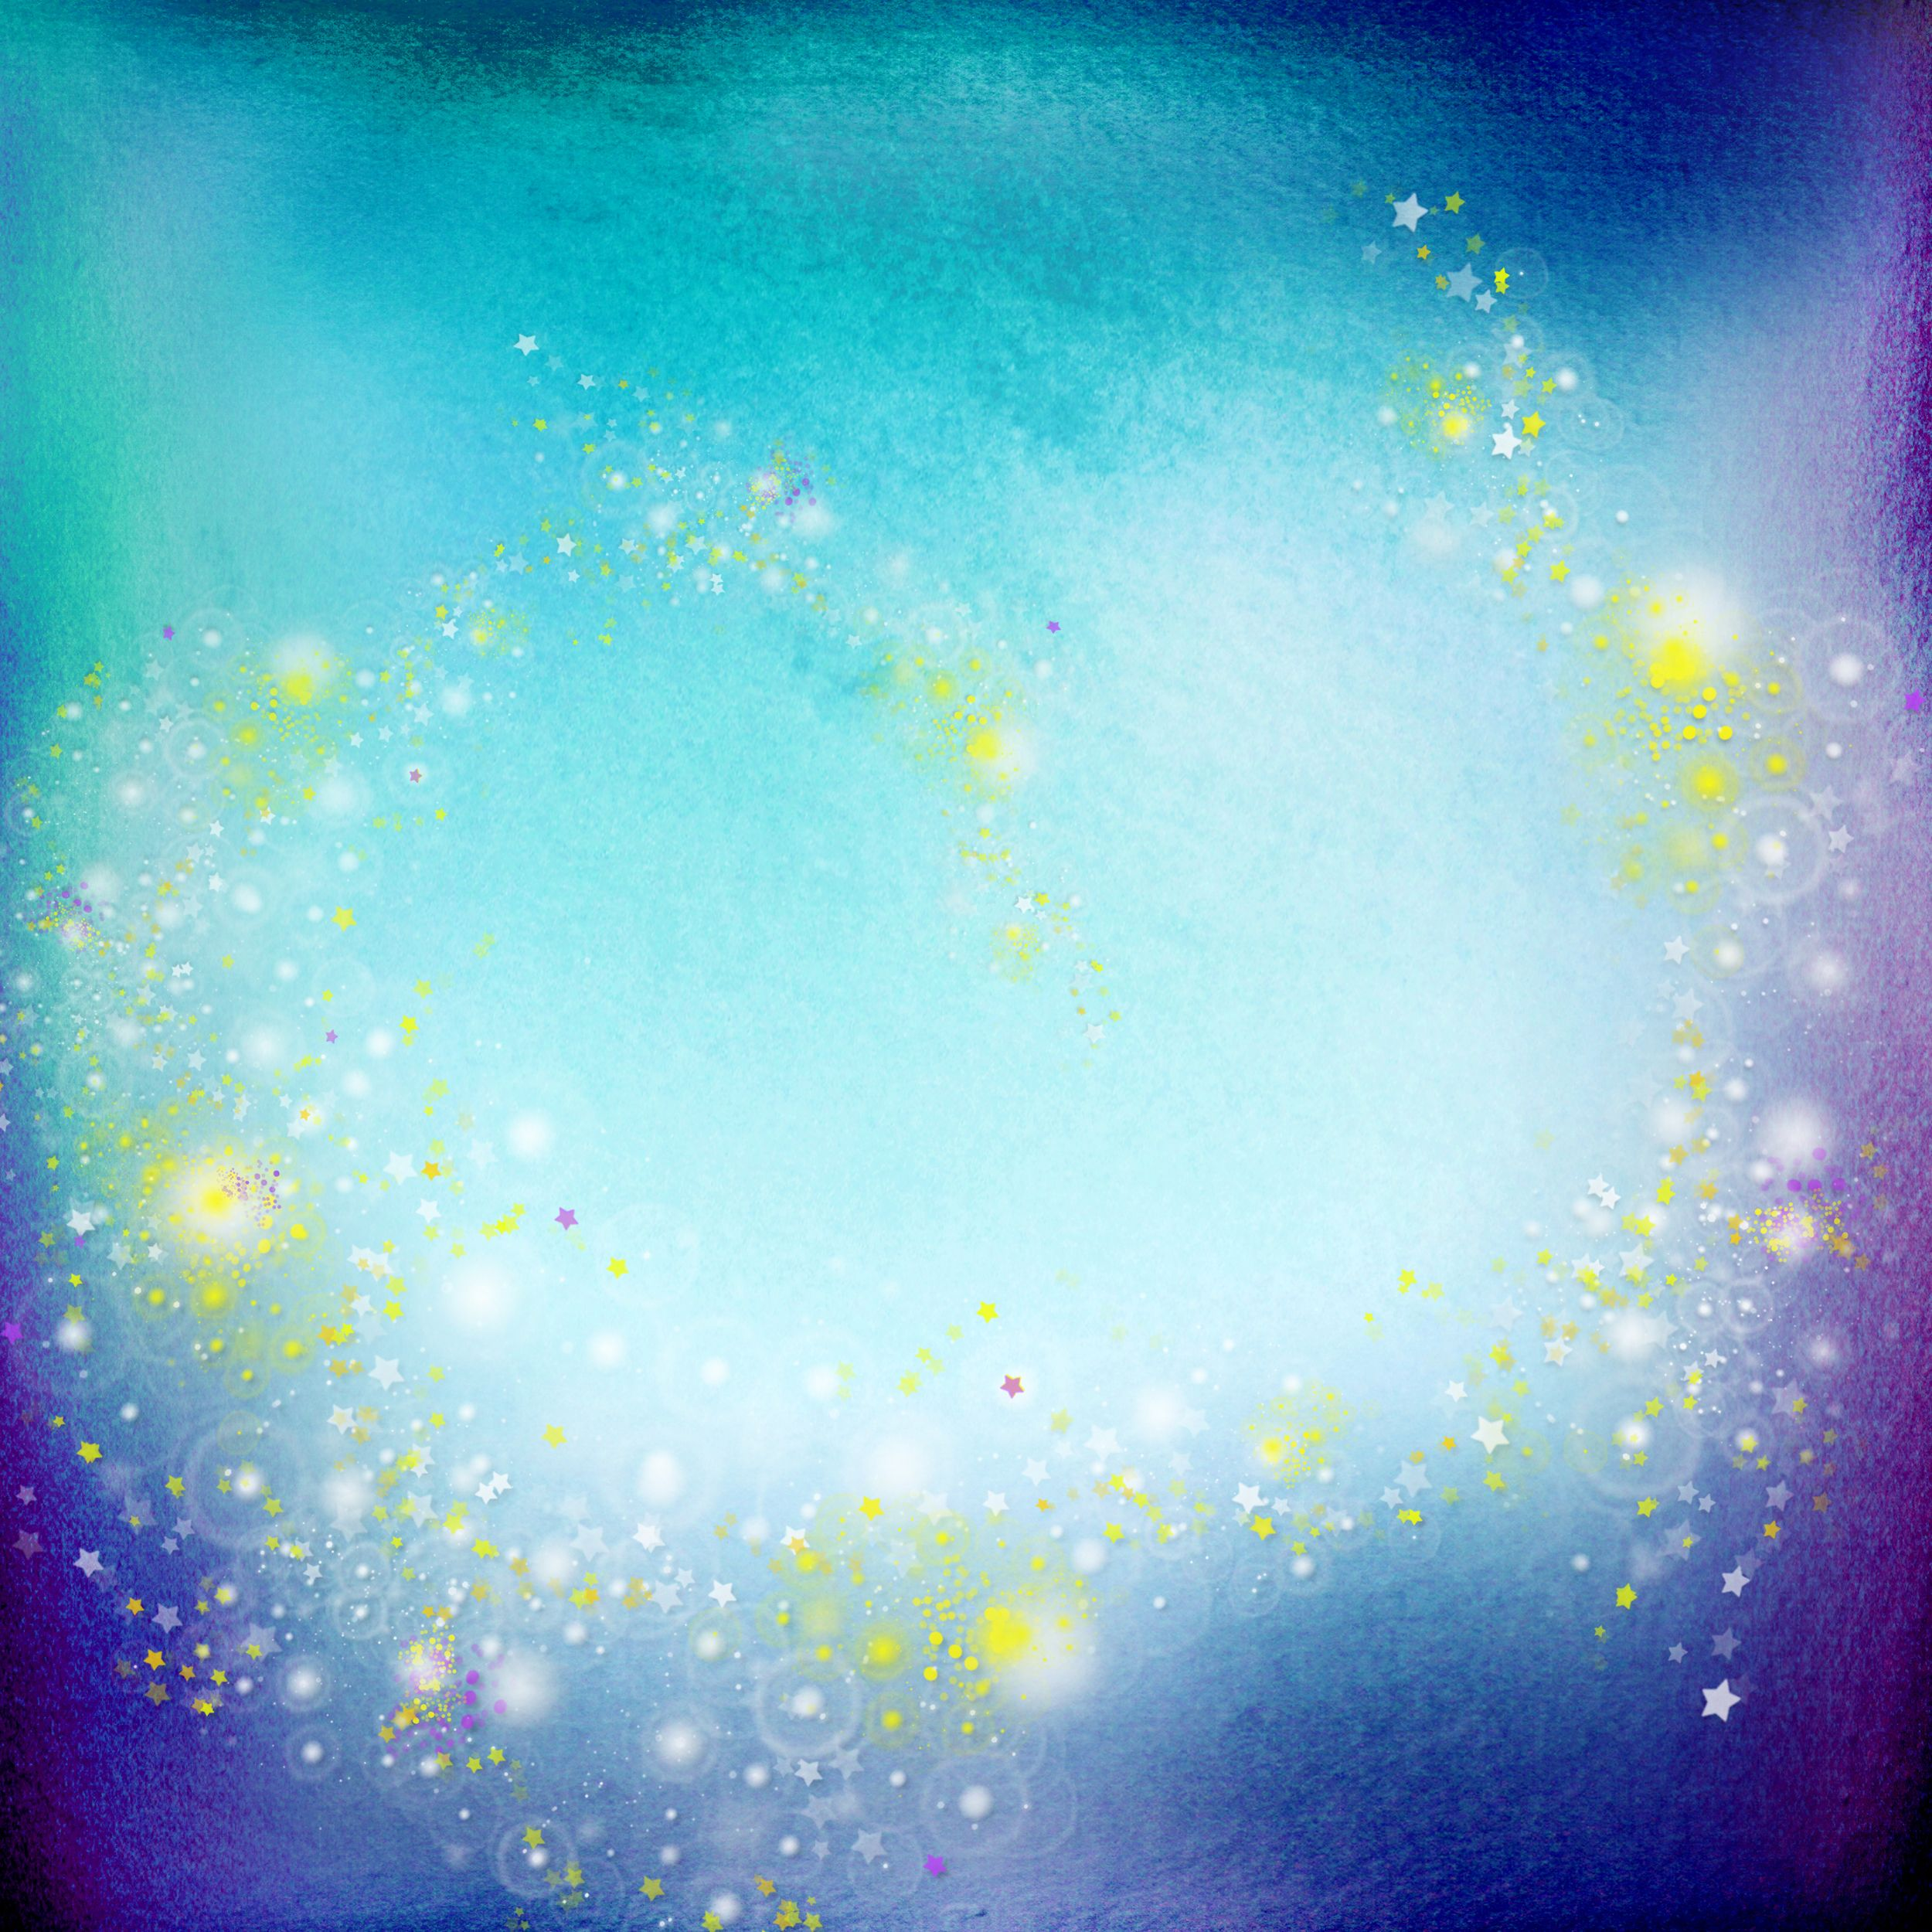
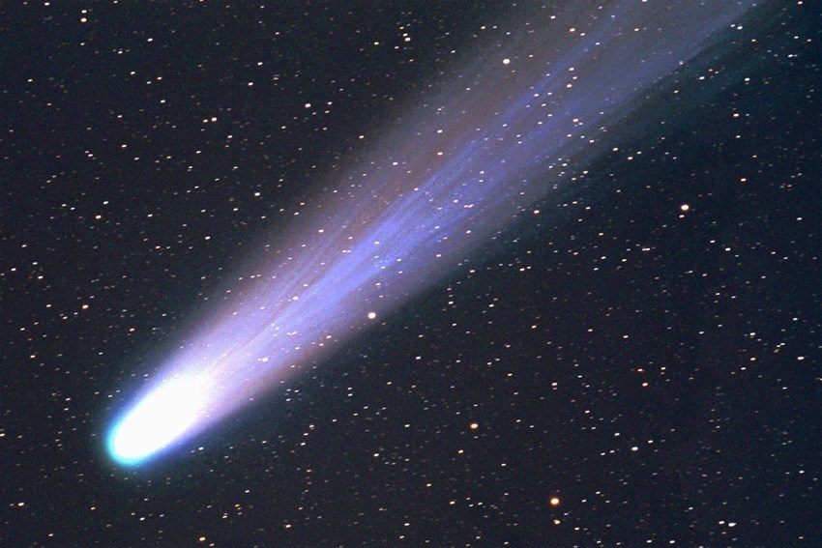
Сверкая огромным хвостом в темноте, Несется среди ярких звезд в пустоте, Она не звезда, не планета, Загадка Вселенной…
Комета

Slide 7
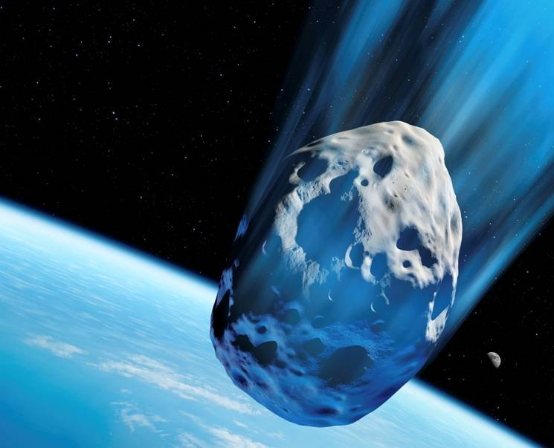
Осколок от планеты Средь звезд несется где-то. Он много лет летит-летит, Космический…
Метеорит

Slide 8
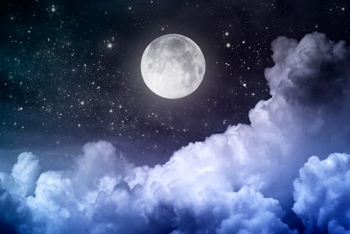
Ночью с Солнцем я меняюсь И на небе зажигаюсь. Сыплю мягкими лучами, Словно серебром. Полной быть могу ночами, А могу — серпом.
Луна

Slide 9
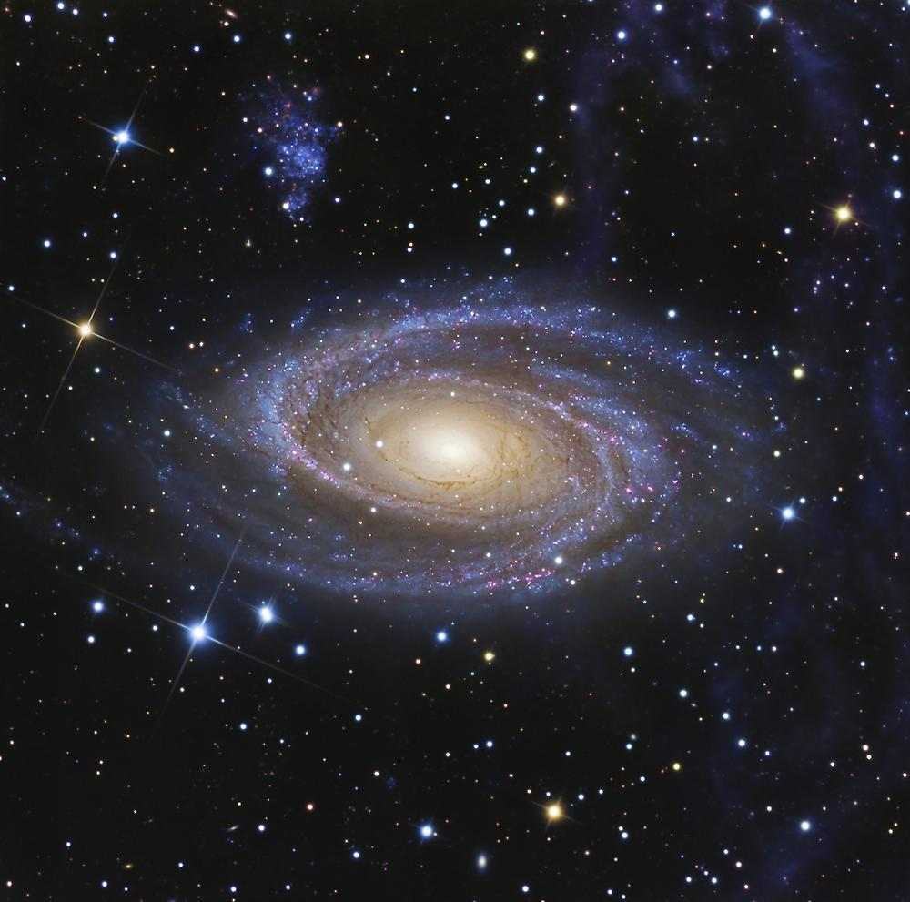
Галактика молочная, В которой мы живем, Рассыпалась космическим Сверкающим дождем. Мы облететь сумеем Ее когда-нибудь, Зовем свою галактику Мы просто…
Млечный путь

Slide 10
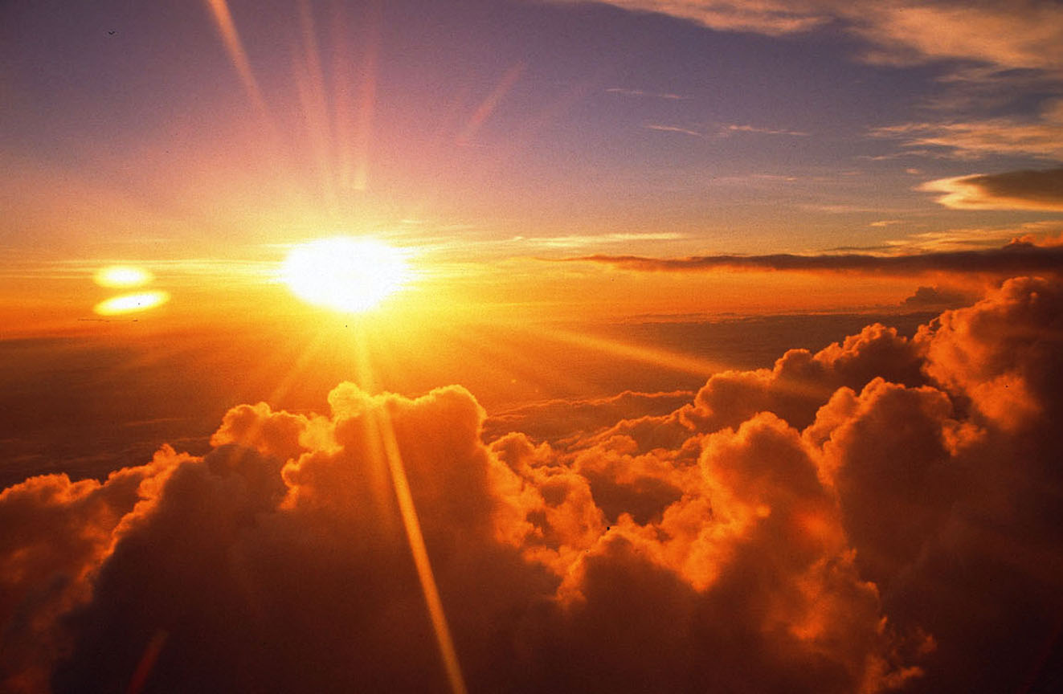
Бродит одиноко Огненное око. Всюду, где бывает, Взглядом согревает.
Солнце

Slide 11
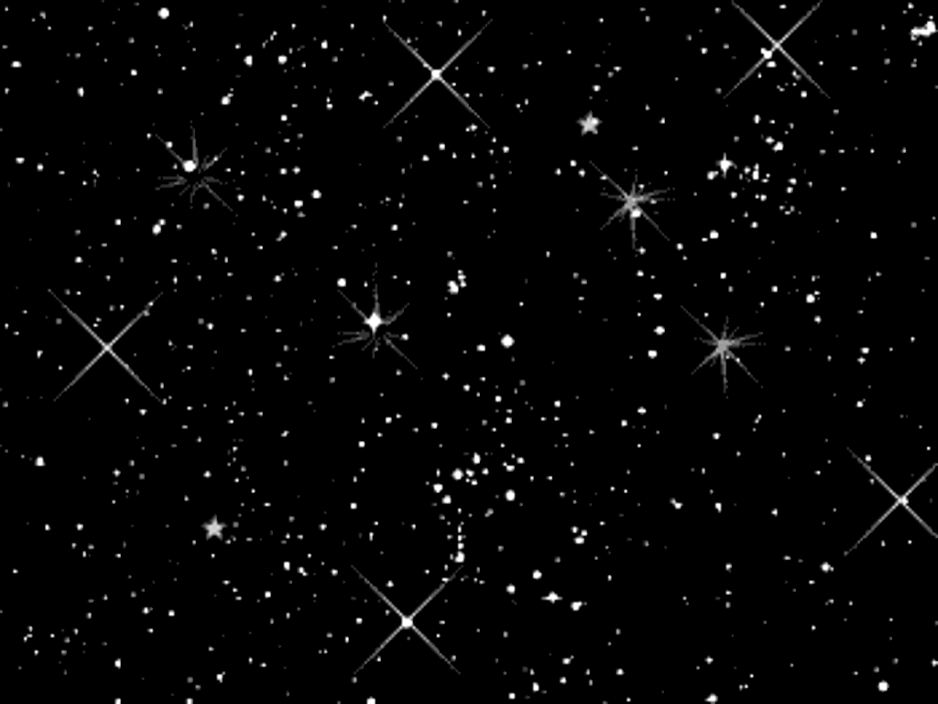
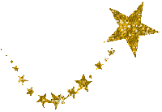
По темному небу рассыпан горошек Цветной карамели из сахарной крошки, И только тогда, когда утро настанет, Вся карамель та внезапно растает.
Звезды

Slide 12
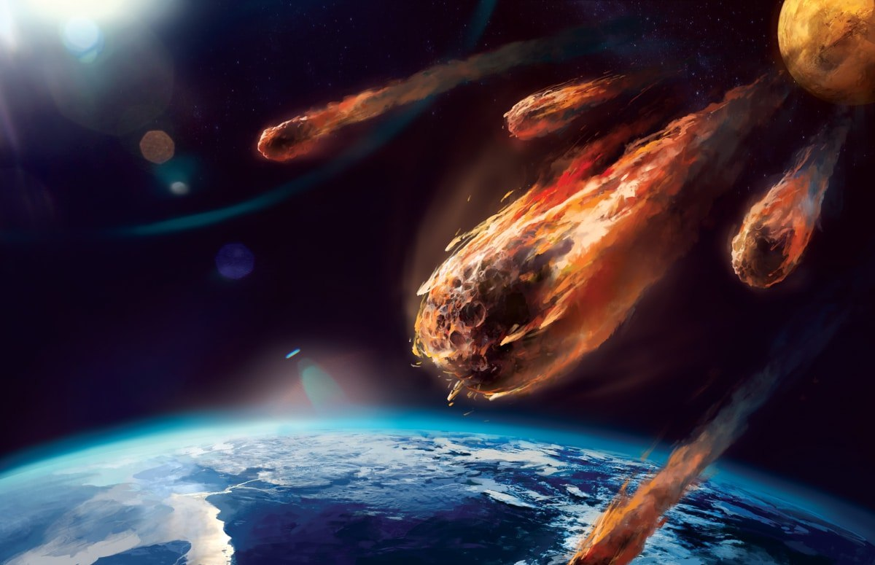
Эти звездочки , как искры, Падают и гаснут быстро. Зажигают среди ночи В небе звездный дождик, Словно эти огонечки Рисовал художник.
Метеориты

Slide 13
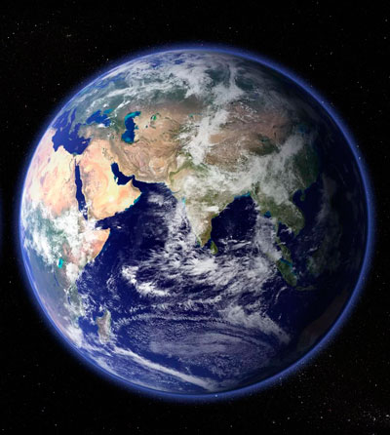
Планета голубая, Любимая, родная. Она твоя, она моя, А называется…
Земля

Slide 14
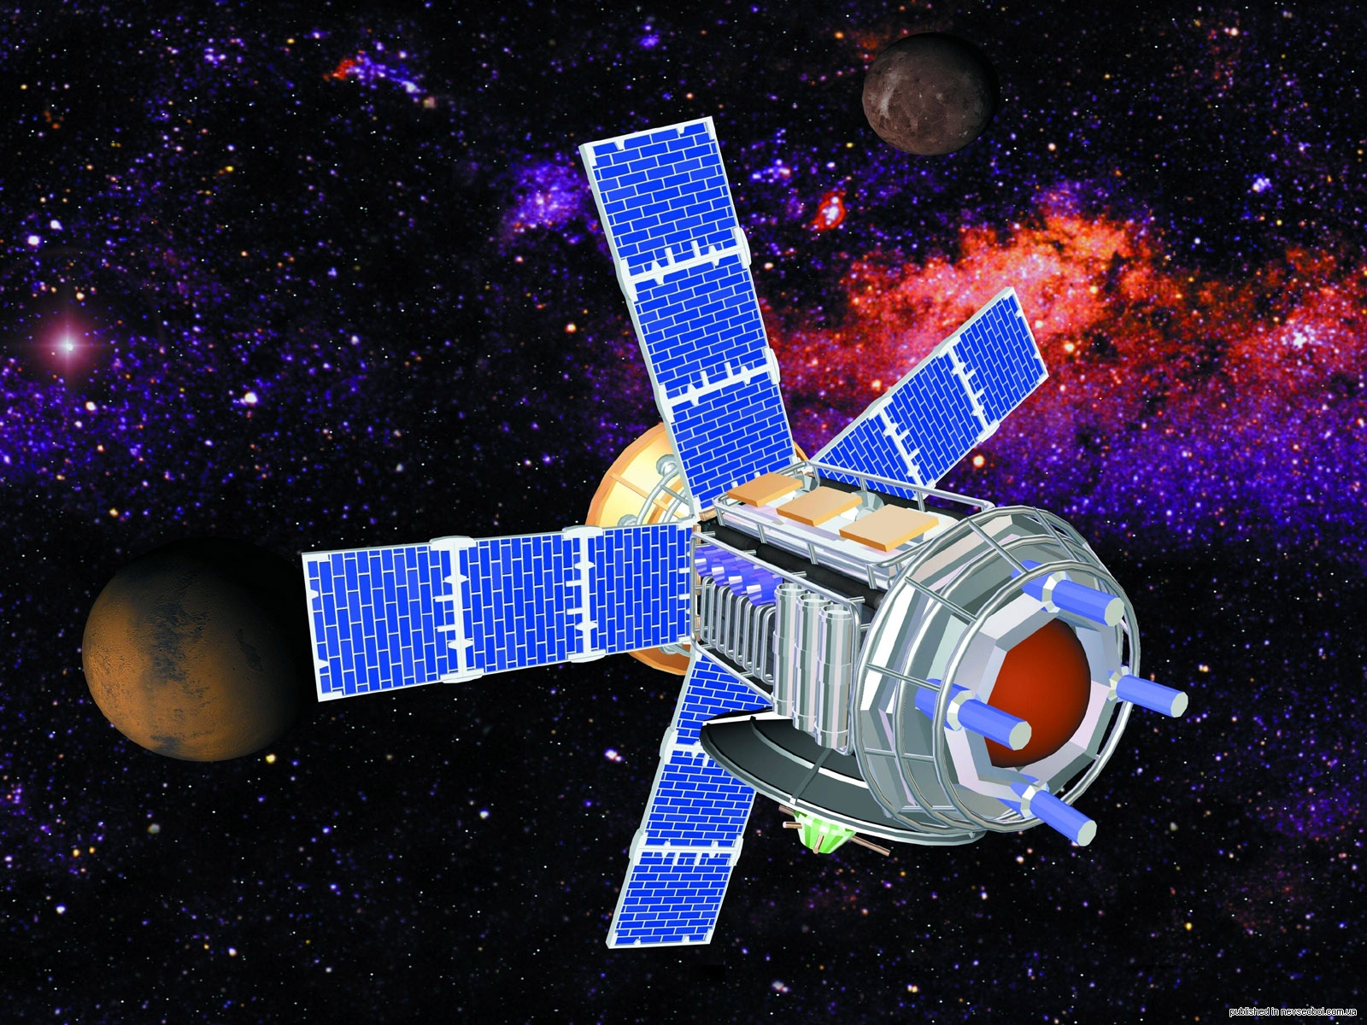
Обгоняя ночь и день, вкруг земли бежит олень. Задевая звезды рогом, в небе выбрал он дорогу. Слышен стук его копыт, он Вселенной следопыт.
Спутник

Slide 15
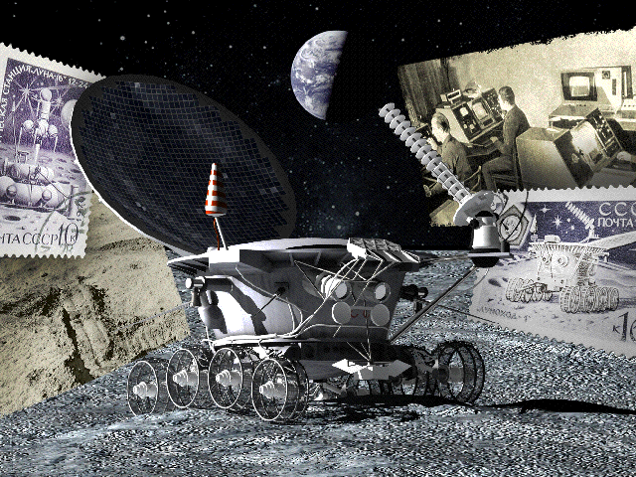
Крыльев нет, но эта птица Полетит и прилунится.
Луноход

Slide 16
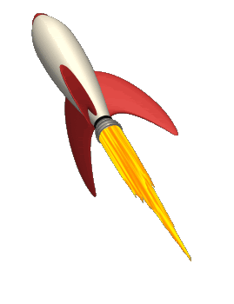
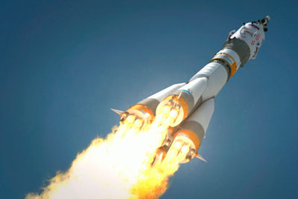
Чудо-птица алый хвост Прилетела в стаю звезд.
Ракета

Slide 17
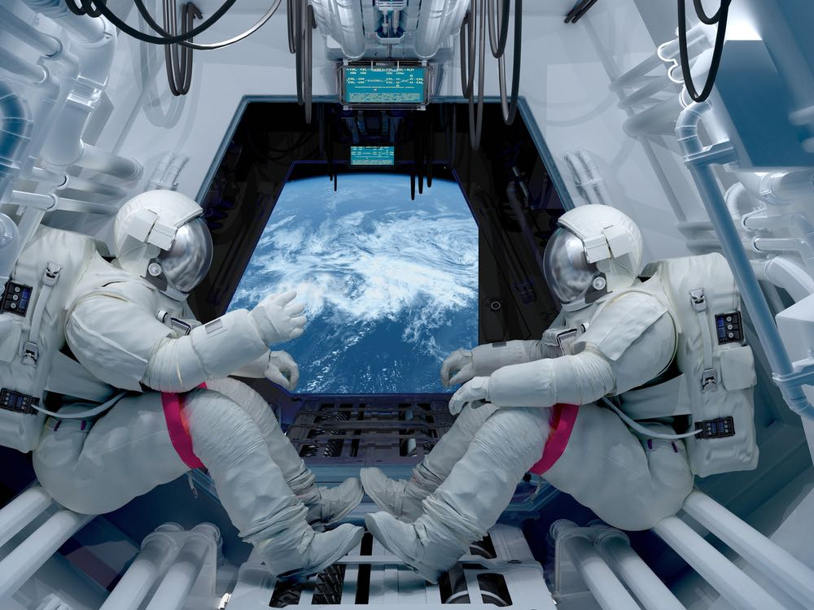
Человек сидит в ракете. Смело в небо он летит, И на нас в своем скафандре Он из космоса глядит.
Космонавт

Slide 18
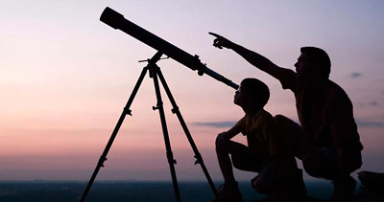
Чтобы глаз вооружить И со звездами дружить, Млечный путь увидеть чтоб Нужен мощный…
Телескоп

Slide 19
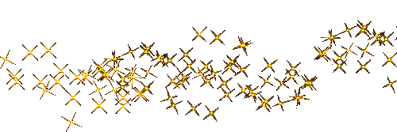
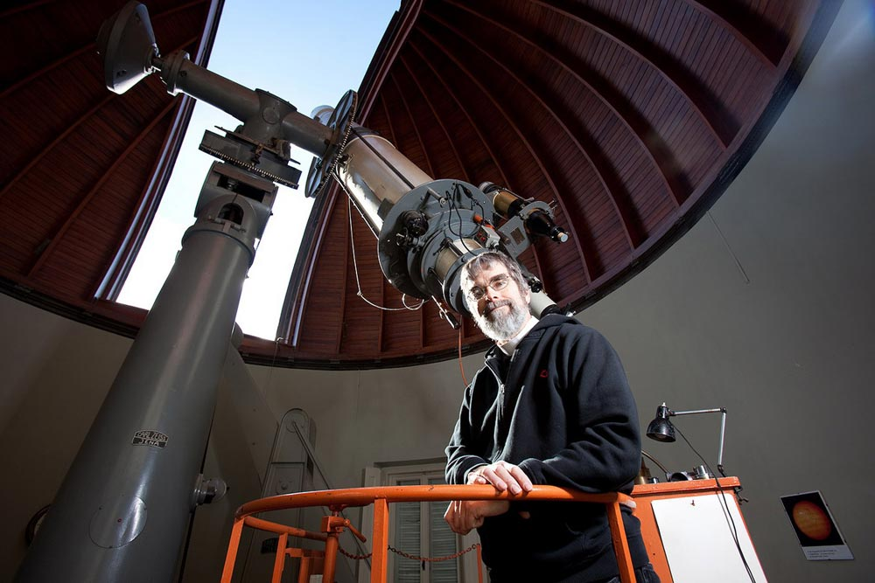
Телескоп сотни лет Изучают жизнь планет. Нам расскажет обо всем Умный дядя…
Астроном

Slide 20
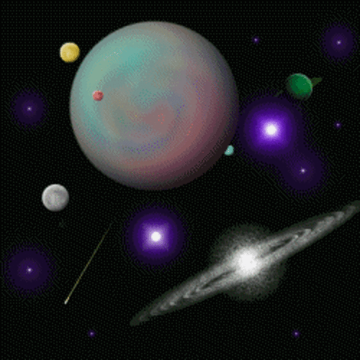
Океан бездонный, океан бескрайний, Безвоздушный, темный и необычайный, В нем живут вселенные, звезды и кометы, Есть и обитаемые, может быть, планеты.
Космос

Slide 21
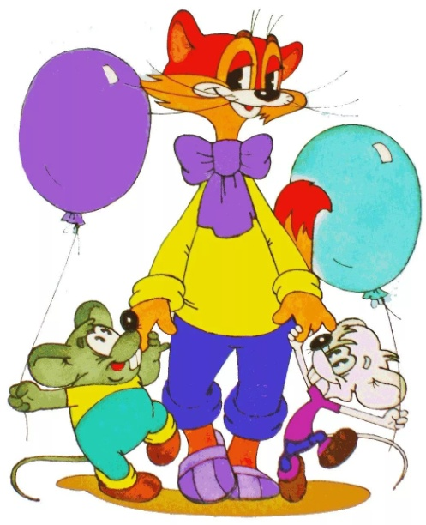
До новых приключений

